Slide 1

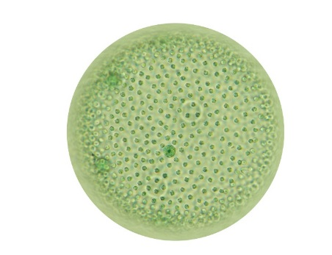
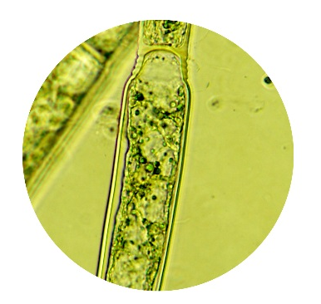
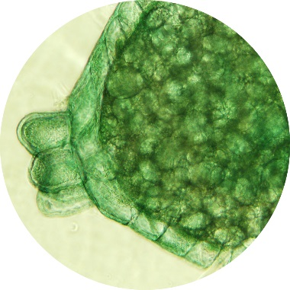
Cvičení číslo 3
Chlorophyta, Charophyta
Fylogeneze a diverzita rostlin-cvičení
část sinice a řasy

Slide 2
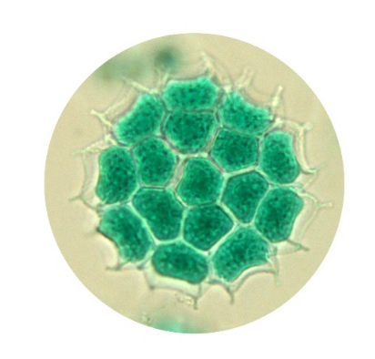
Oddělení Chlorophyta
Vývojová linie Chlorophytae (s oddělením Chlorophyta)
Téměř všechny typy stélek
BS nejčastěji celulózní
Chlamys
Chl a+b
Pyrenoid
Škrob
Bičíky- násobky 2
Cenobium

Slide 3
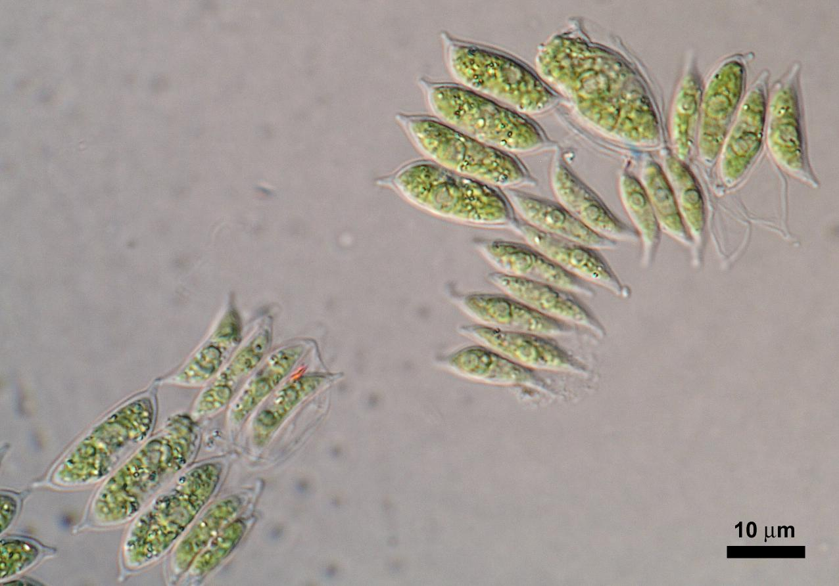
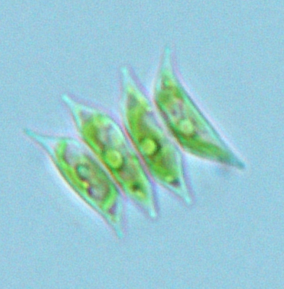
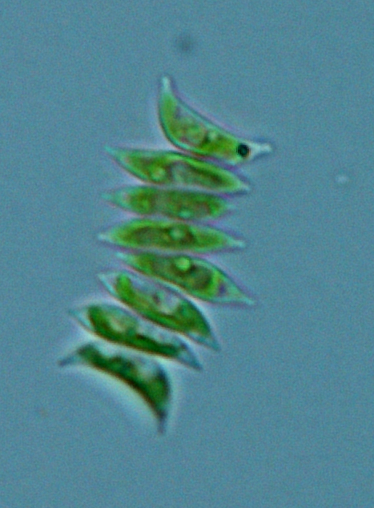
Třída: Chlorophyceae
Scenedesmus dimorphus
Zvětšení 400x

Slide 4
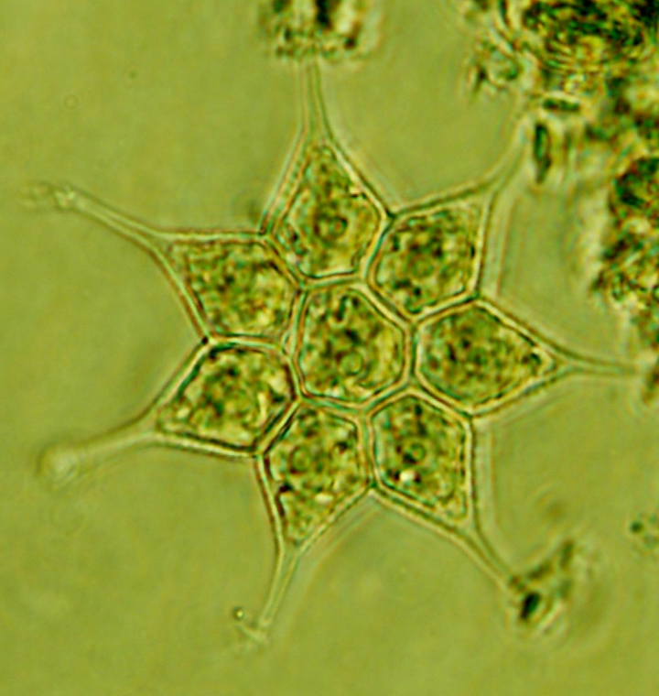
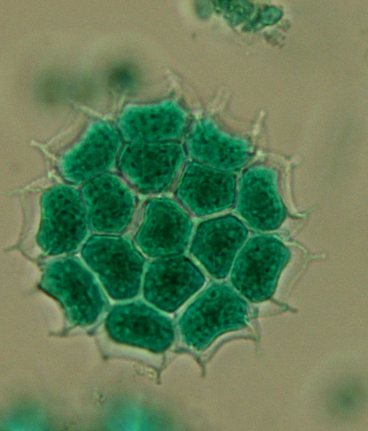
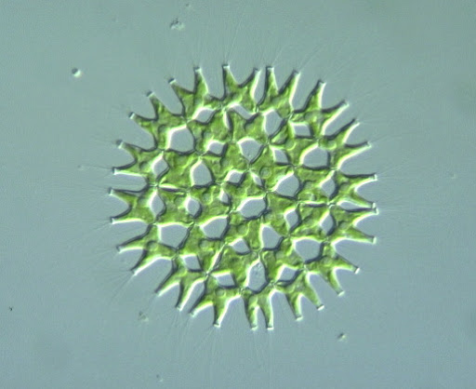
Třída: Chlorophyceae
Pediastrum sp.
Zvětšení 400x
Pediastrum sp.

Slide 5
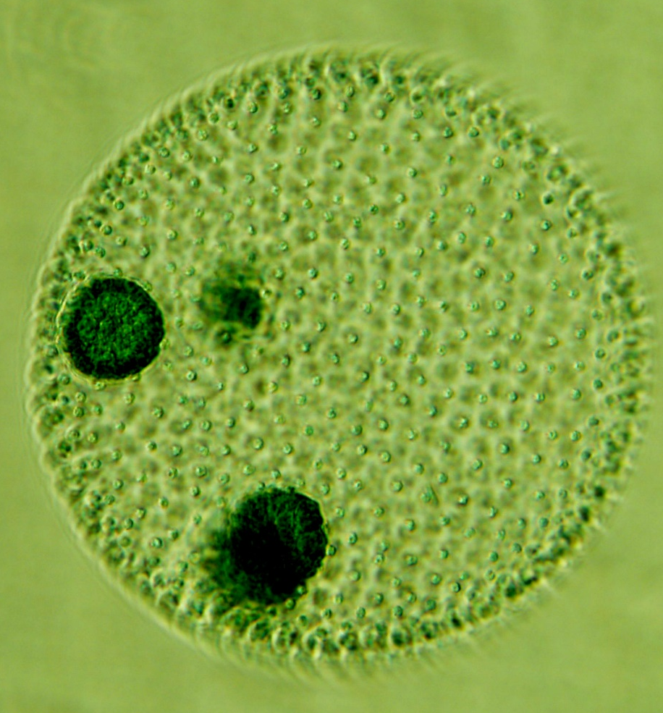
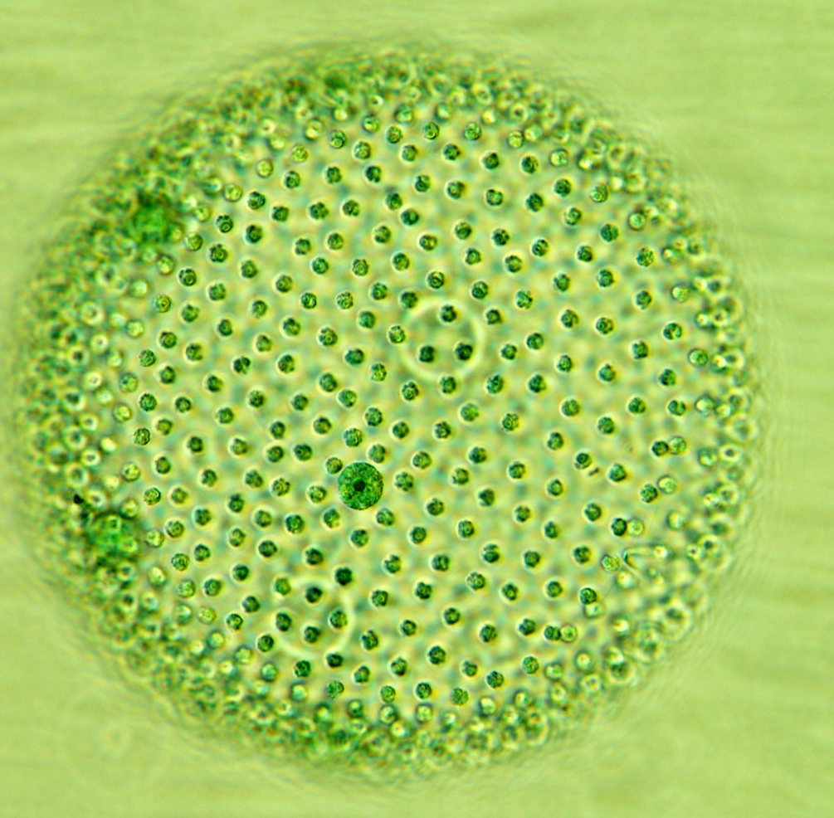
Třída: Chlorophyceae
Volvox sp.
mateřské cenobium
dceřiné cenobium
Zvětšení 100x

Slide 6
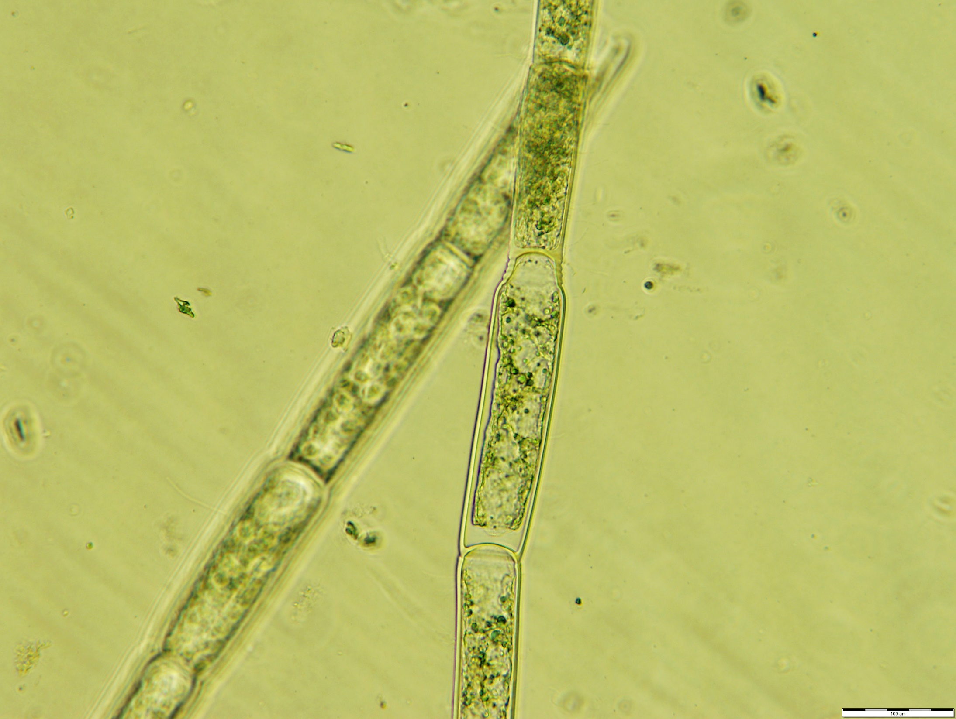
Třída: Chlorophyceae
Oedogonium sp.
límečky
Zvětšení 400x

Slide 7
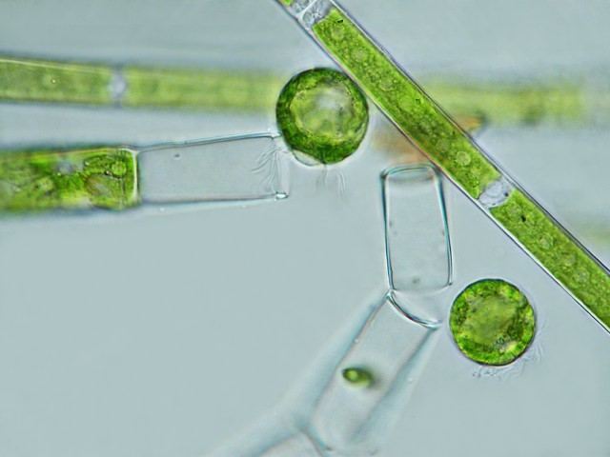
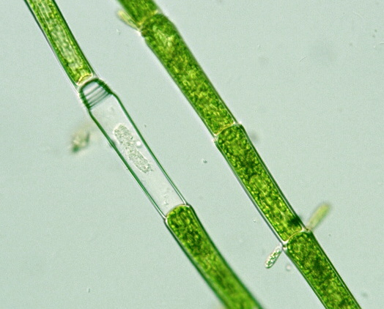
Oedogonium sp.
límečky
Zvětšení 400x

Slide 8
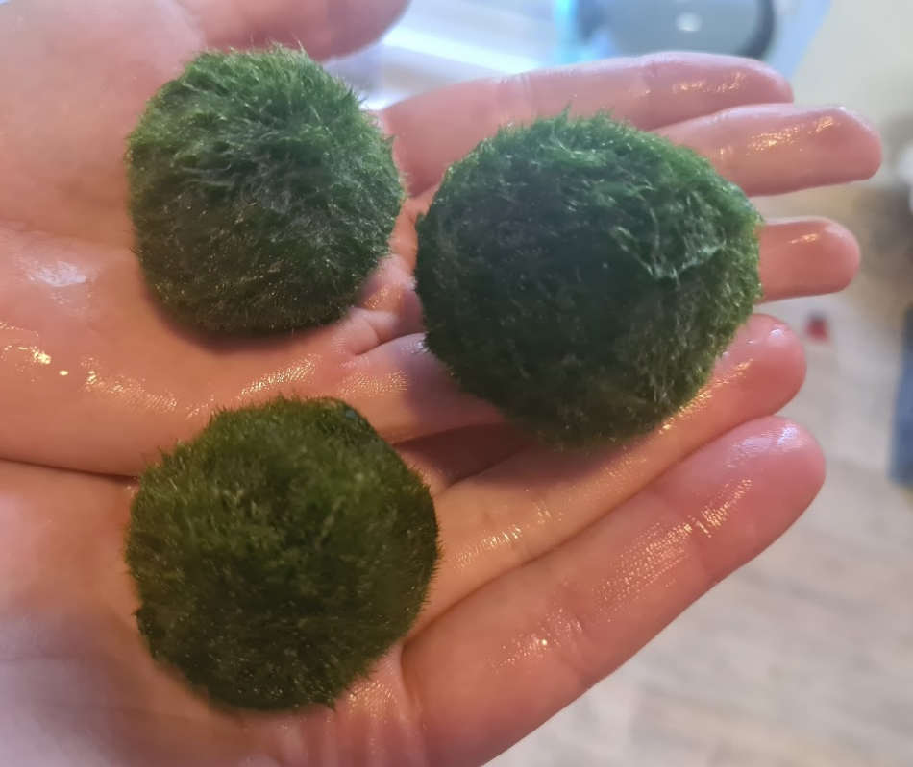
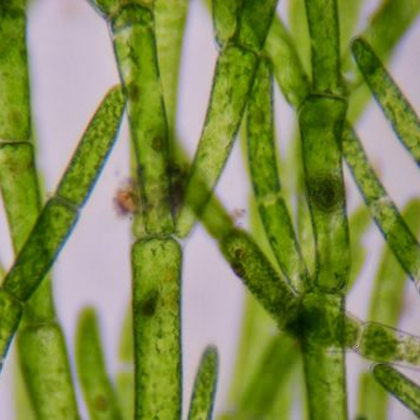
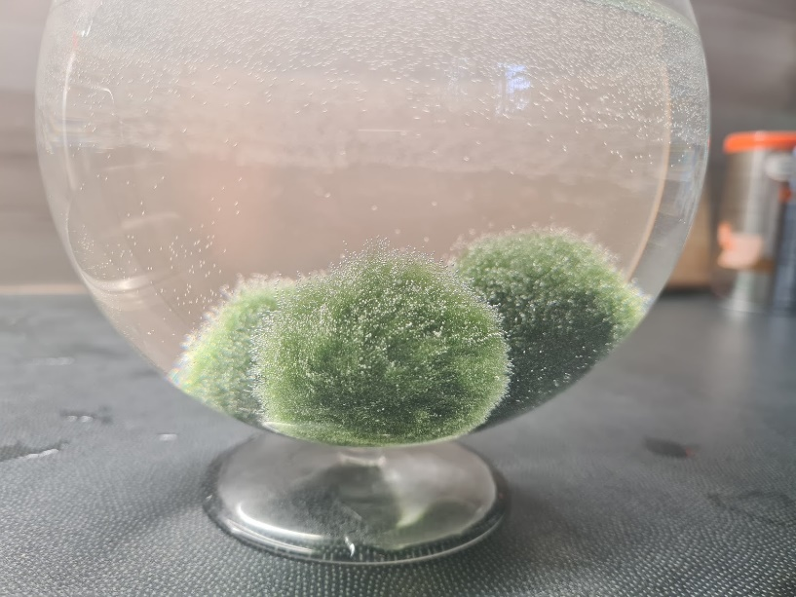
Cladophora sp.
Třída: Cladophorophyceae
Sifonokladální stélka

Slide 9
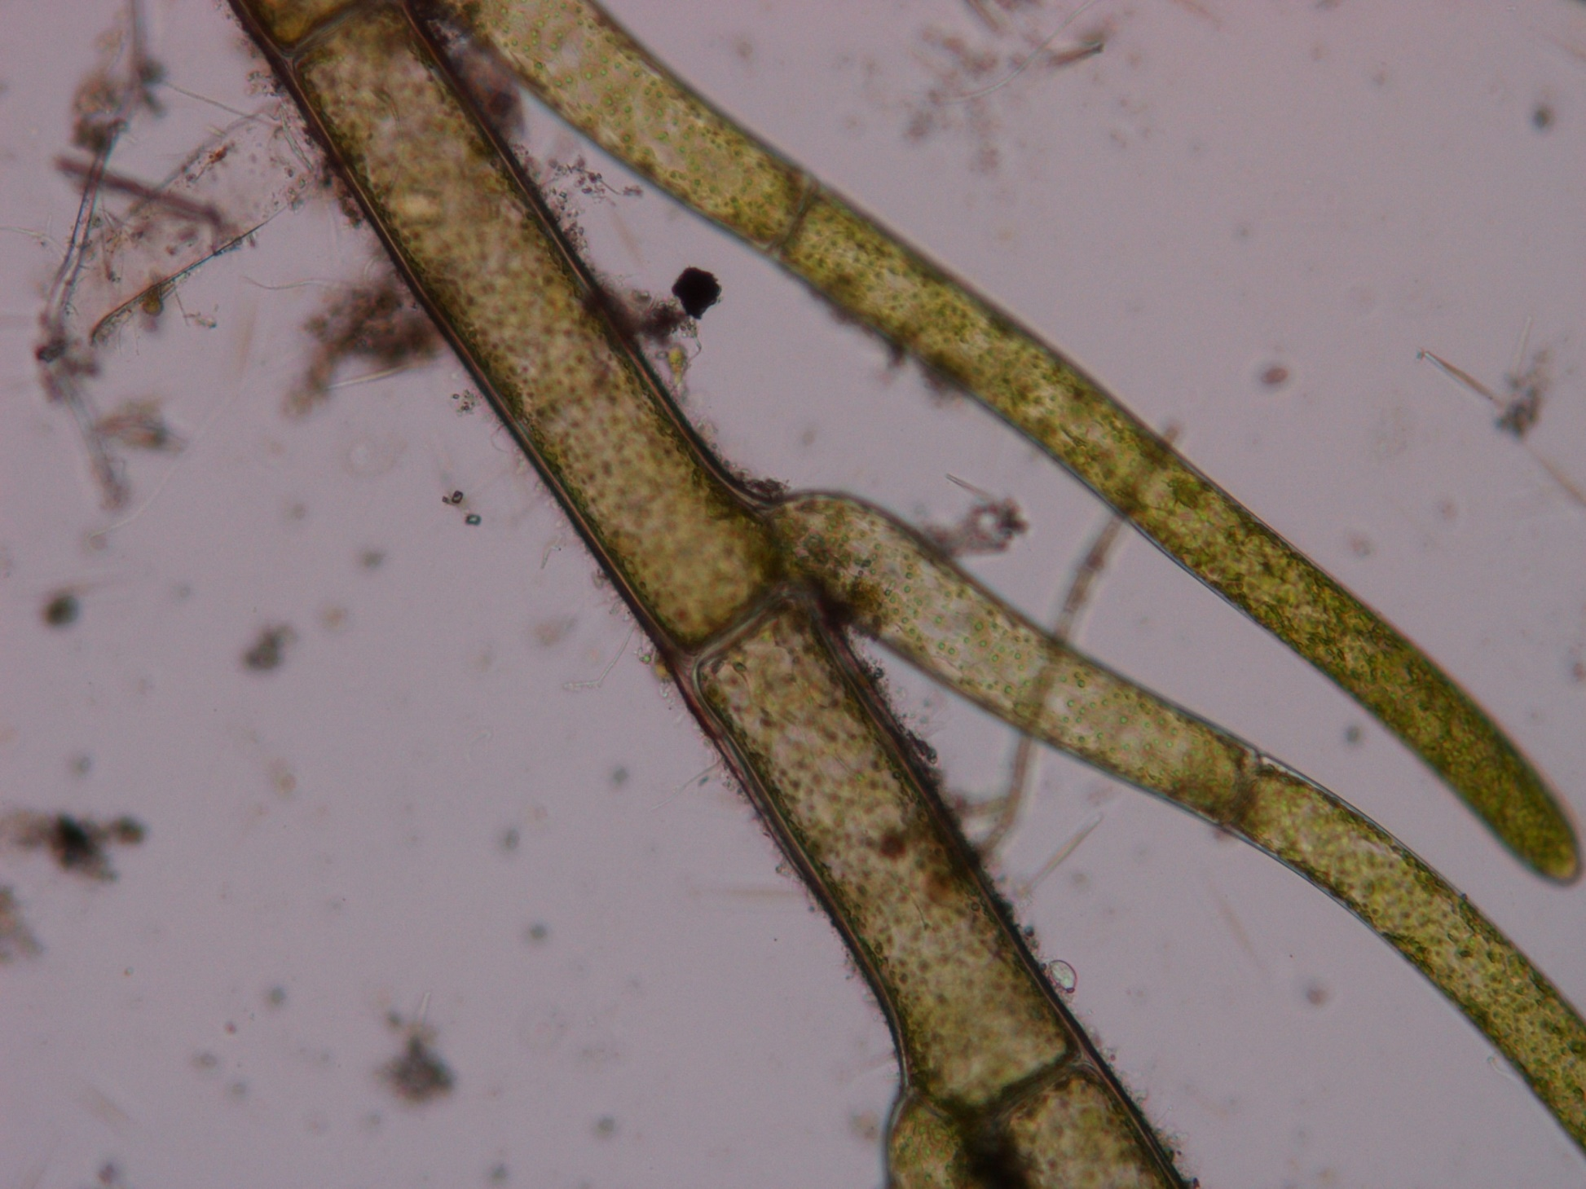
Cladophora sp. Třída: Cladophorophyceae
Zvětšení 100x

Slide 10

Oddělení Charophyta
Výchozí pro zelené rostliny
Kokální a vláknité řasy
Přeslenitá vzpřímená stélka
Chloroplast s pyrenoidem
Spájivky - žádná bičíkatá stadia

Slide 11
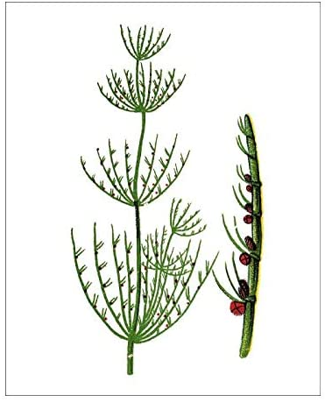
Třída Charophyceae
Pletivná stélka (nody, internodia)
Rhizoidy
Buněčná stěna často inkrustovaná
Oogonium má korunku
Sladké čisté vody

Slide 12
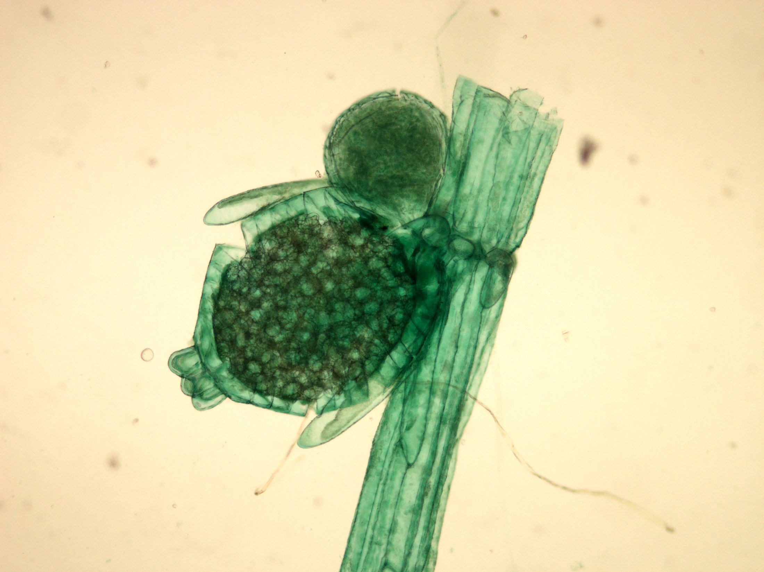
Chara vulgaris
Třída Charophyceae
antheridium
oogonium
korunka
Zvětšení 40x

Slide 13
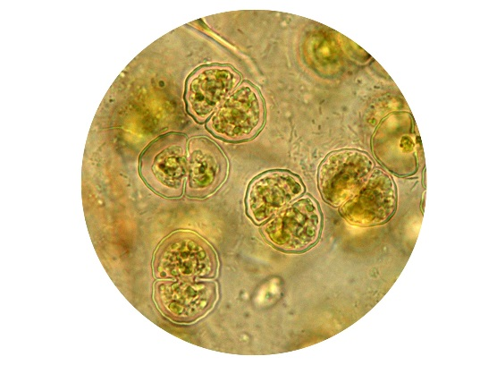
Třída Zygnematophyceae
Sladkovodní
Jednobuněčné i vláknité
Pohlavní rozmnožování: konjugace
Netvoří bičíkatá stádia
Různé tvary chloroplastu
Řád Zygnematales- vláknité typy
Řád Desmidiales – jednobuněčné typy, krásivky

Slide 14
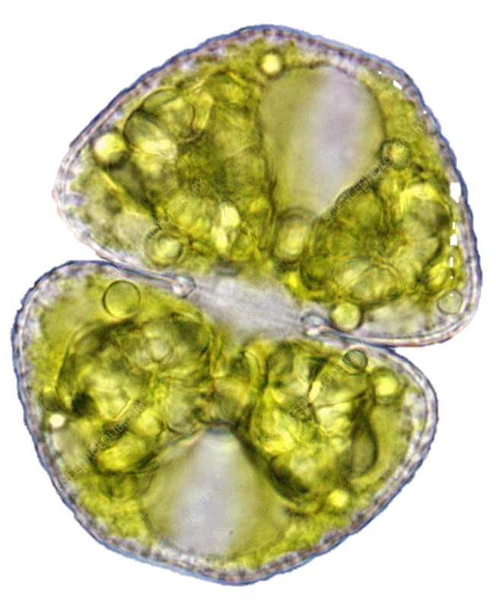
Třída Zygnematophyceae Cosmarium sp.
pyrenoid
sinus
istmus
semicela

Slide 15
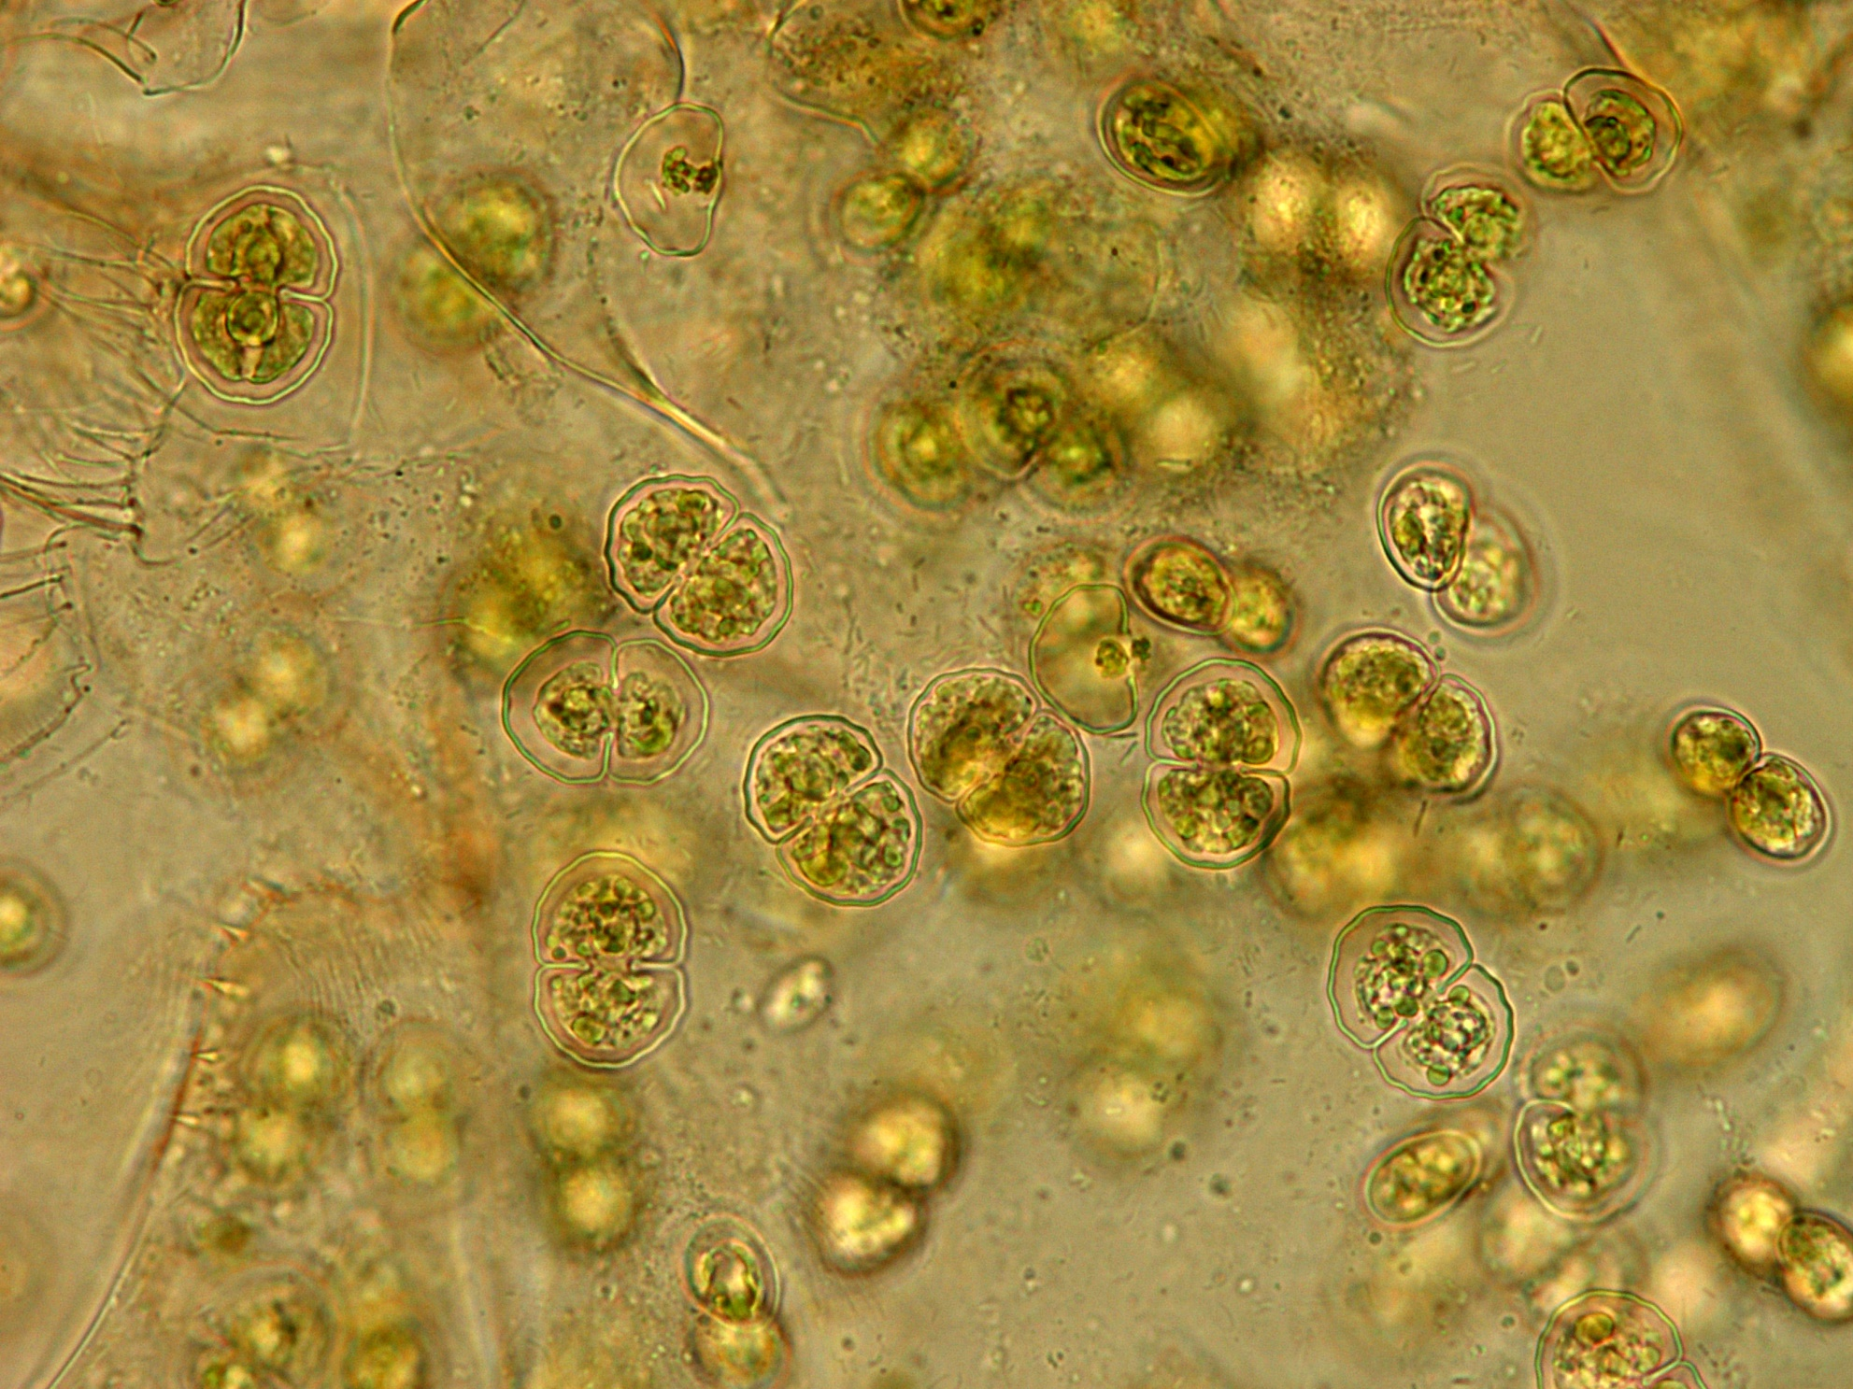
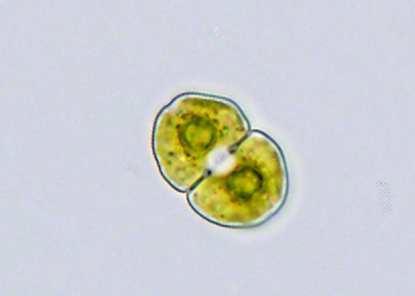
Třída Zygnematophyceae Cosmarium sp.
Zvětšení 400x

Slide 16
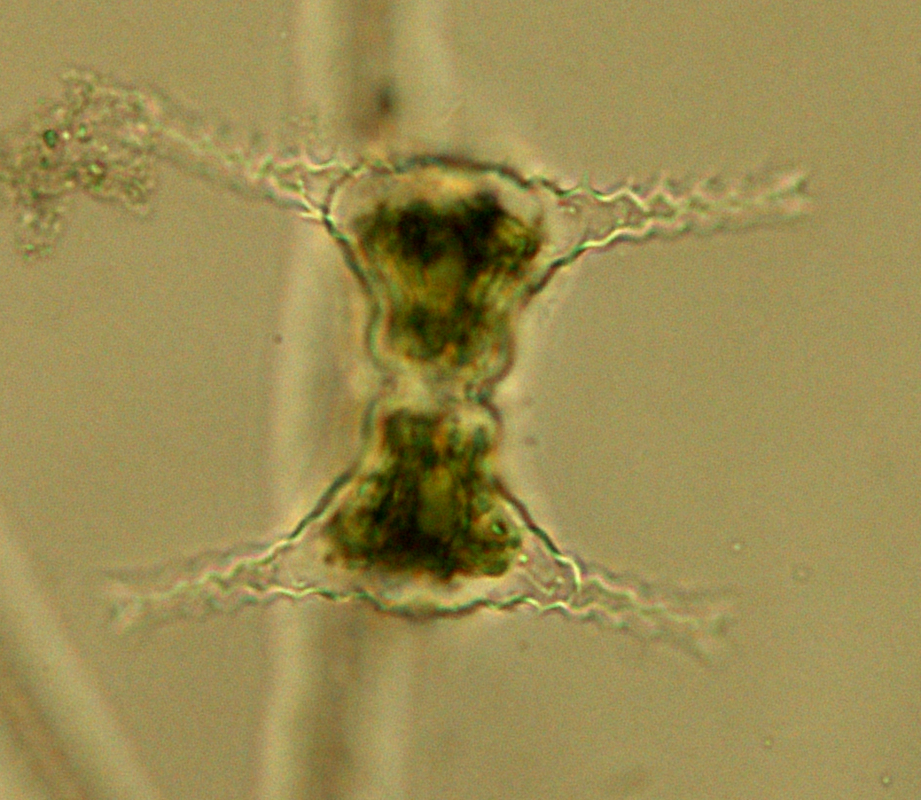
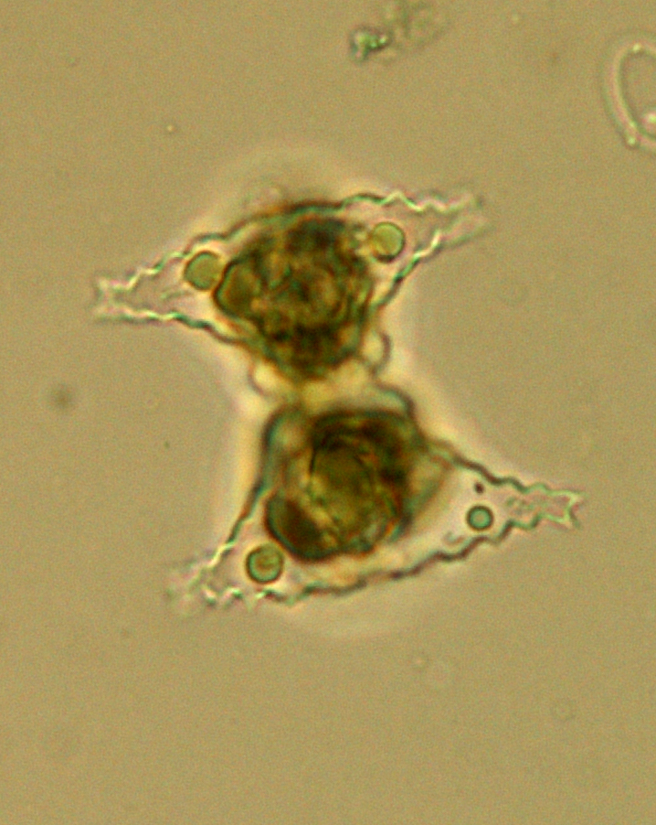
Třída Zygnematophyceae Staurastrum sp.
istmus
semicela
Zvětšení 400x

Slide 17
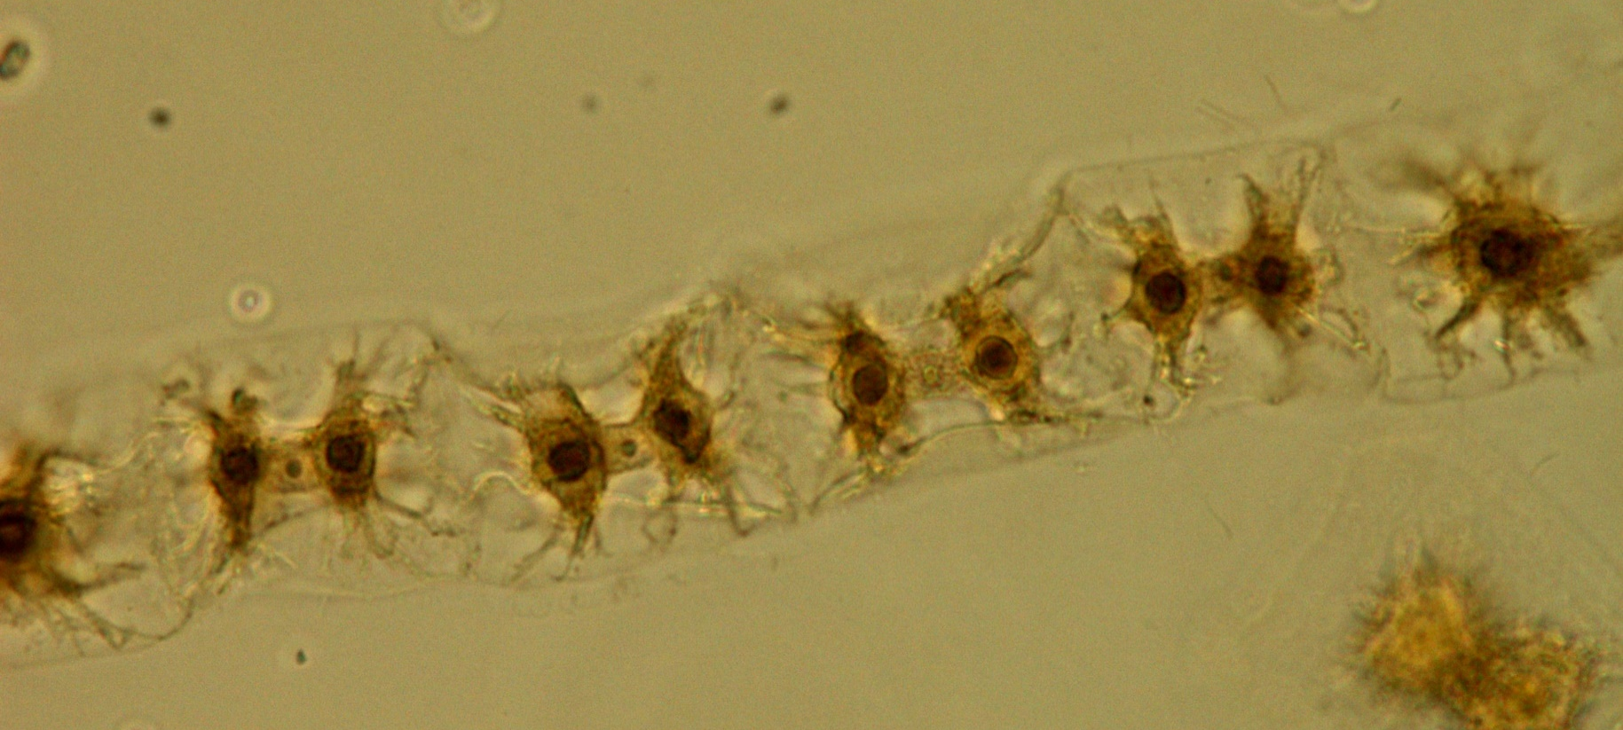
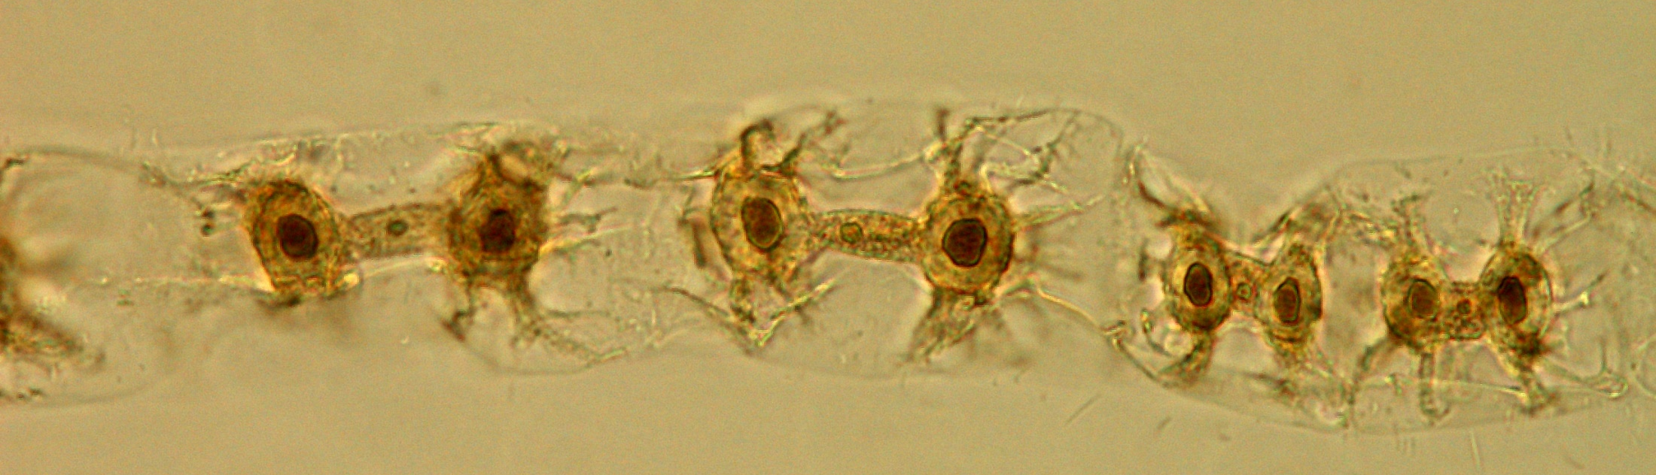
Třída Zygnematophyceae Zygnema sp.
Zvětšení 400x
hvězdicovité chloroplasty

Slide 18
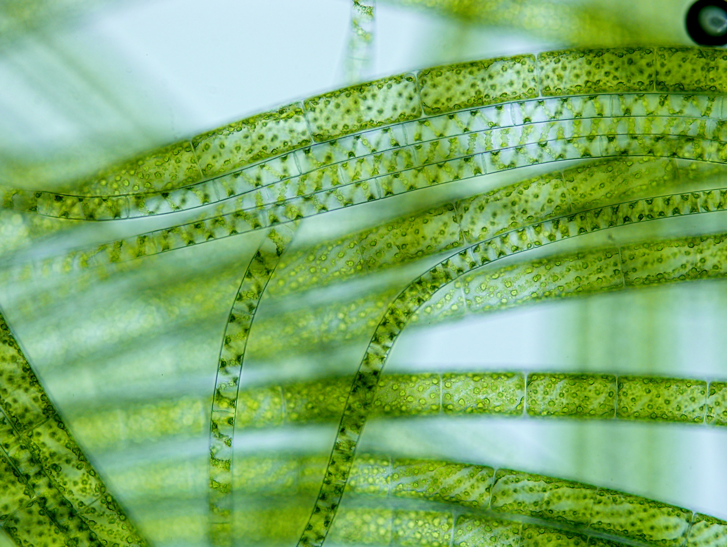
Třída Zygnematophyceae
Spirogyra sp.
Zvětšení 400x

Slide 19
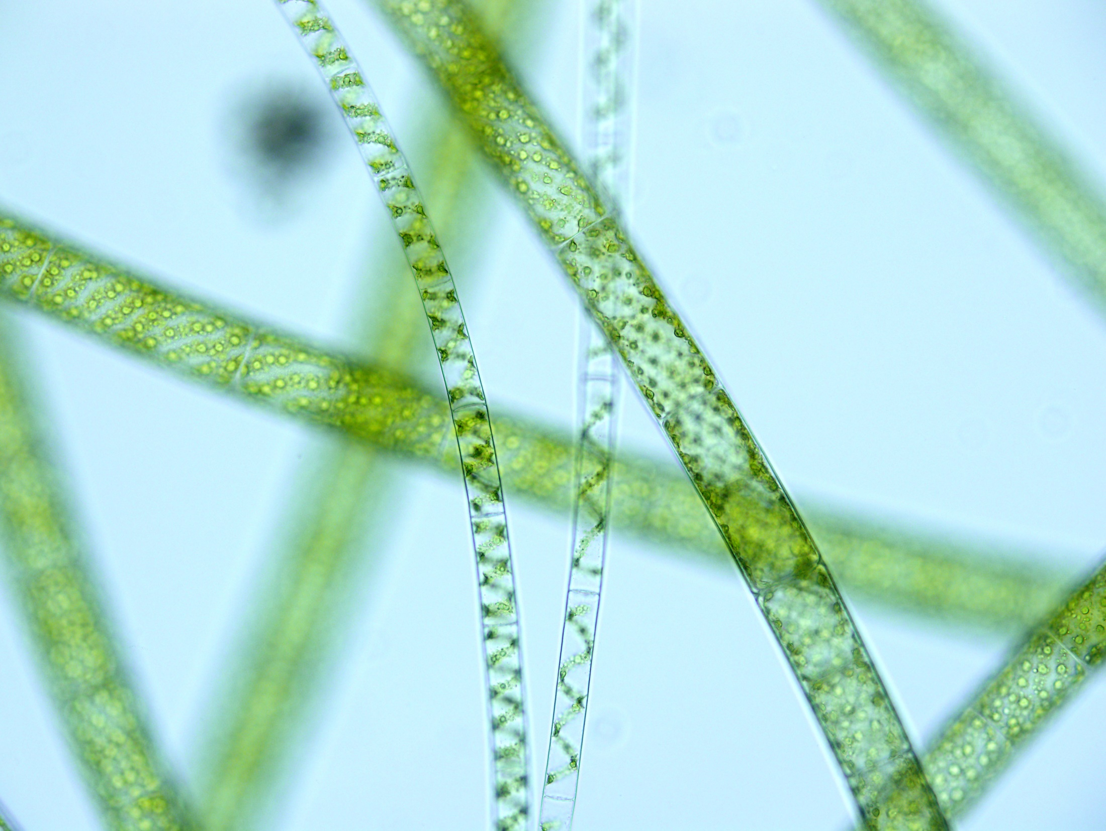
Třída Zygnematophyceae
Spirogyra sp.
Zvětšení 400x

Slide 20
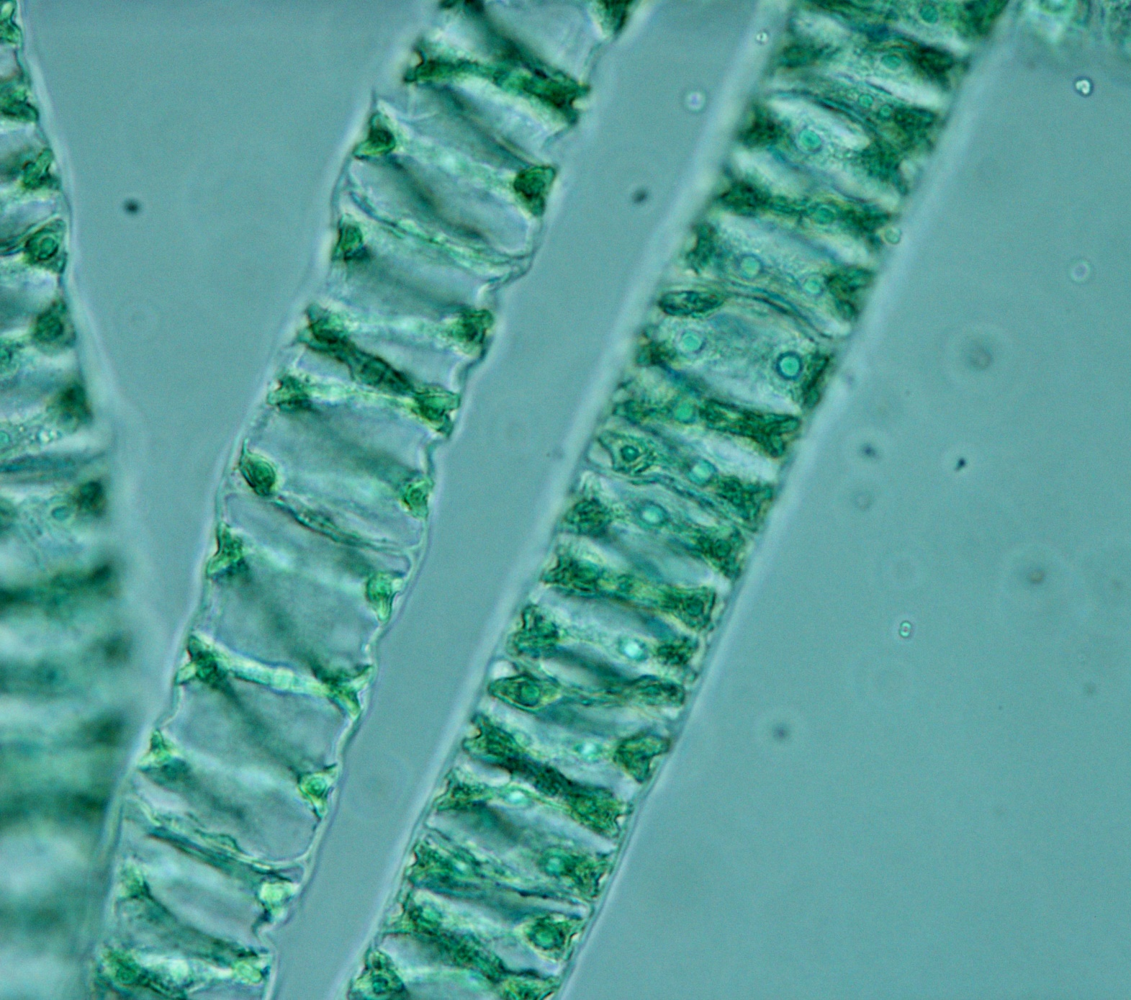
Třída Zygnematophyceae Spirogyra sp.
Trvalý preparát
Zvětšení 400x
Šroubovitý chloroplast

Slide 21

Objekty
Třída Chlorophyceae: Volvox (mateřské a dceřiné cenobium)
Pediastrum (cenobium)
Scenedesmus dimorphus (cenobium)
Oedogonium (vlákno, límečky)
Třída Cladophorophyceae: Cladophora (vlákno – sifonokladální stélka)
Oddělení Chlorophyta
Oddělení Charophyta
Třída: Charophyceae
Chara vulgaris (gametangia: oogonium, antheridium, korunka)
Třída: Zygnematophyceae
Cosmarium sp. (2 semicely, istmus, sinus, pyrenoid)
Staurastrum (2 semicely)
Zygnema sp. (hvězdicovitý chloroplast)
Spirogyra (šroubovitý chloroplast)

